Slide 1
Тема урока
«Диаграммы,
виды диаграмм, чтение диаграмм»
Учитель математики
Новикова Л.Б.
МОУ «Вышеславская ОШ»

Slide 2
300 | 90 | 120 | 54 | 60 | 120 | 84 | 84 | 75
2*2*3*7 – М; 2*3*3*3 – Г; 2*2*3*5*5 – Д; 2*2*3*5 – Р; 3*5*5 – Ы;
2*3*3*5 – И; 2*2*2*3*5 – А.

Slide 3
ВРЕМЯ ГОДА | КОЛИЧЕСТВО ЧЕЛОВЕК
Время года | 13
Лето | 5
Весна | 5
Осень | 8

Slide 4
Диаграмма
Диаграмма— (изображение, рисунок, чертёж) — графическое представление данных линейными отрезками или геометрическими фигурами, позволяющее быстро оценить соотношение нескольких величин.

Slide 5
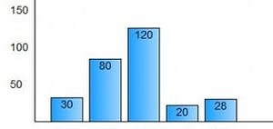
Типы диаграмм: Гистограмма
Классическими диаграммами являются столбчатые и линейные (полосовые) диаграммы. Также они называются гистограммами. Столбчатые диаграммы в основном используются для наглядного сравнения полученных статистических данных или для сравнения их изменения за определённый промежуток времени. Построение столбчатой диаграммы заключается в изображении данных в виде вертикальных прямоугольников.

Slide 6
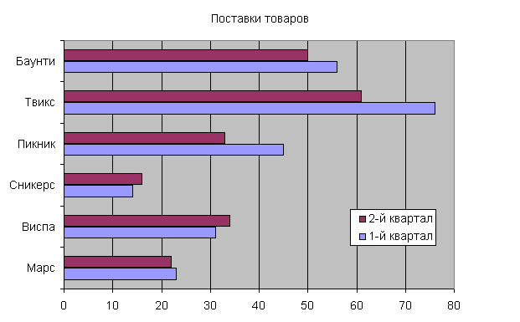
Линейчатая
Линейчатая диаграмма представляет собой единственный тип диаграммы, на которой данные отображаются горизонтально. Поэтому линейчатые диаграммы часто применяются для представления данных, привязанных ко времени.

Slide 7
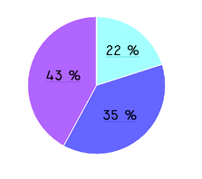
Круговая
Круговая (секторная) диаграмма, очень наглядно выражается кругом. Недостаток круговых диаграмм — малая ёмкость, невозможность отразить более широкий объём полезной информации

Slide 8
Кольцевая
Кольцевые диаграммы напоминают круговые диаграммы с вырезанной серединой. Однако важное отличие состоит в том, что кольцевые диаграммы могут представлять несколько рядов данных. Каждое кольцо кольцевой диаграмме соответствует одному ряду данных.

Slide 15
Продолжите фразу:
Сегодня я узнал(а)….
Сегодня я научился ….
Мне хотелось бы в будущем научиться….
Ответьте на вопросы:
Что такое диаграмма?
Какие бывают диаграммы?
Что общего у таблиц и диаграмм, в чем различие?
Хотели бы вы научиться самостоятельно строить диаграммы?
Оценивание. Самооценка.
Постарайтесь оценить свою работу и работу своей группы в нескольких словах.
Что удалось? Над чем еще нужно поработать?

